Slide 1
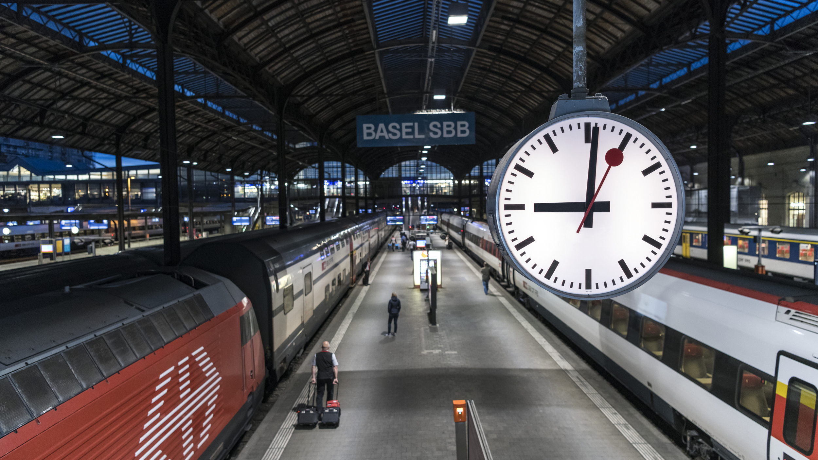
Nationale Mobilitätslösung.
Ort, Region, © Fotograf
Vision, Zielbild, Struktur.
28. April 2022

Slide 2
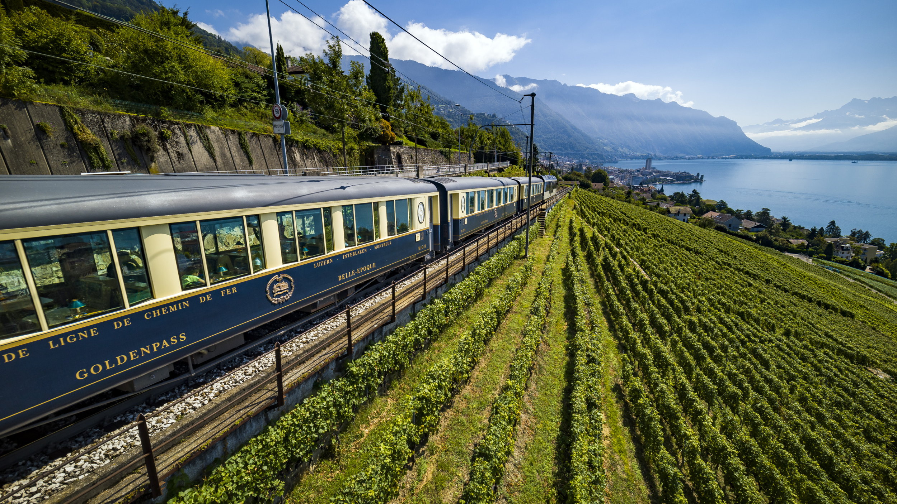
VISION
Gemeinsam leisten die Schweizer Tourismusbranche
und der öffentliche Verkehr einen signifikanten,
messbaren Beitrag zum Erreichen des nationalen
Klimaziels.

Slide 3
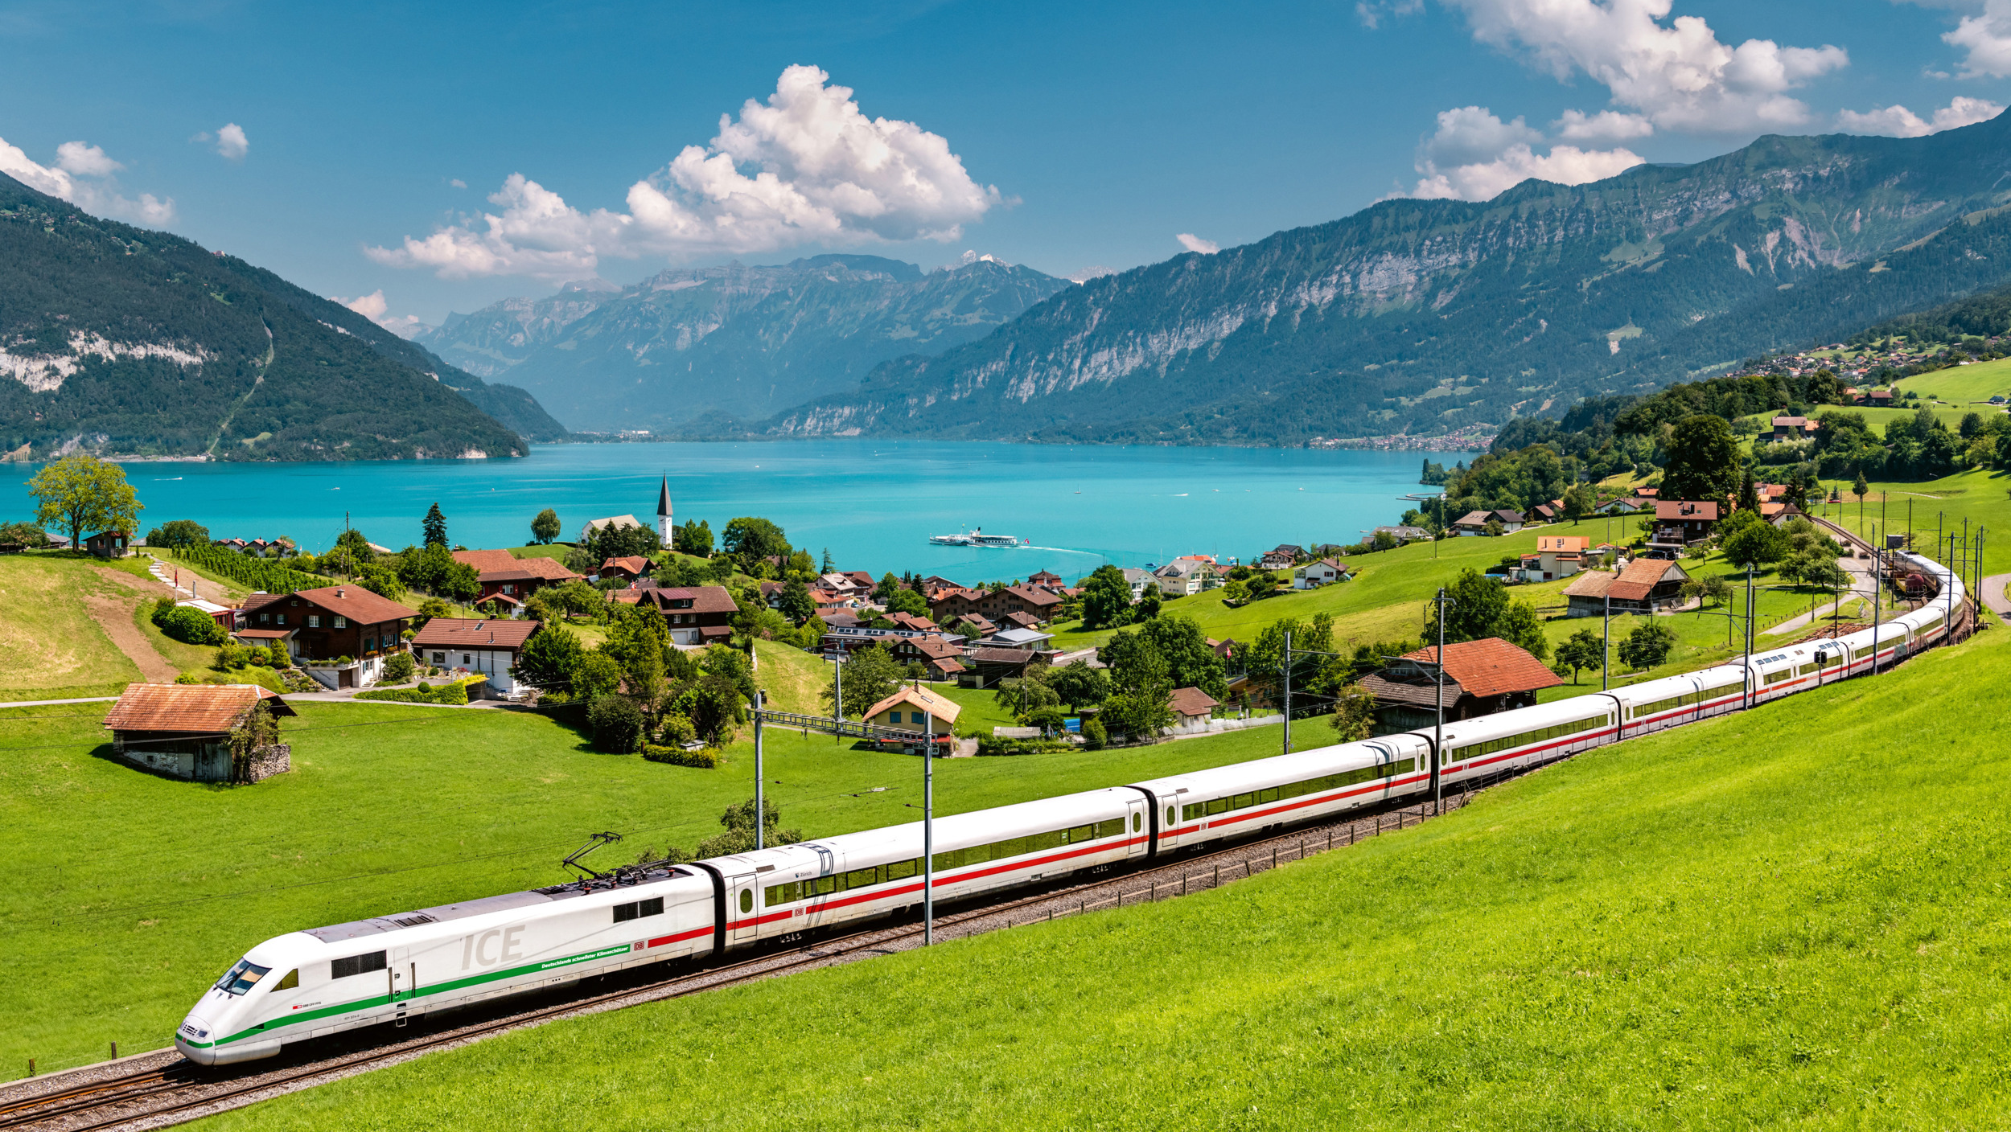
ZIELBILD
Nationale Lösung mittels Bündelung von Freizeit-
mobilität und Unterkunft.
Motivation und Integration involvierter Stakeholders.
.

Slide 4
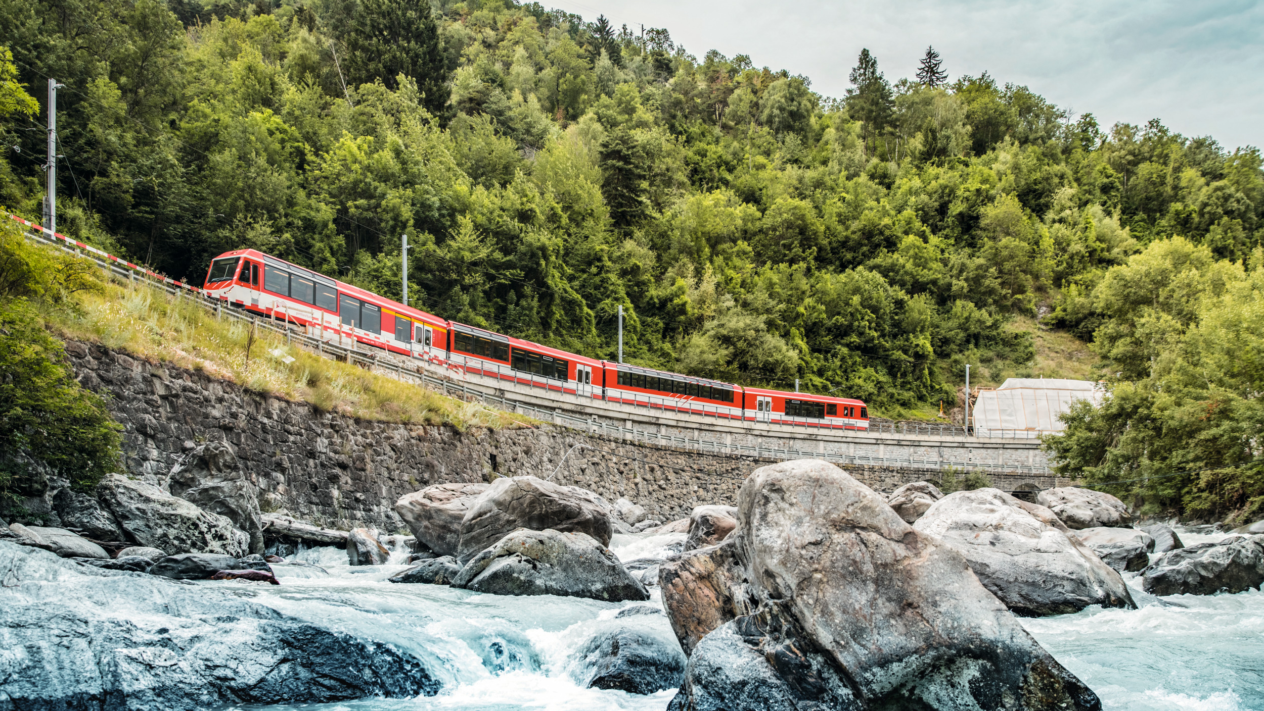
Detailziele
Primär: Auf nationaler Ebene Unterkunftsbuchung
inklusive An- und Abreise.
Sekundär: Regionale bzw. lokale Mobilitätslösungen
.

Slide 5
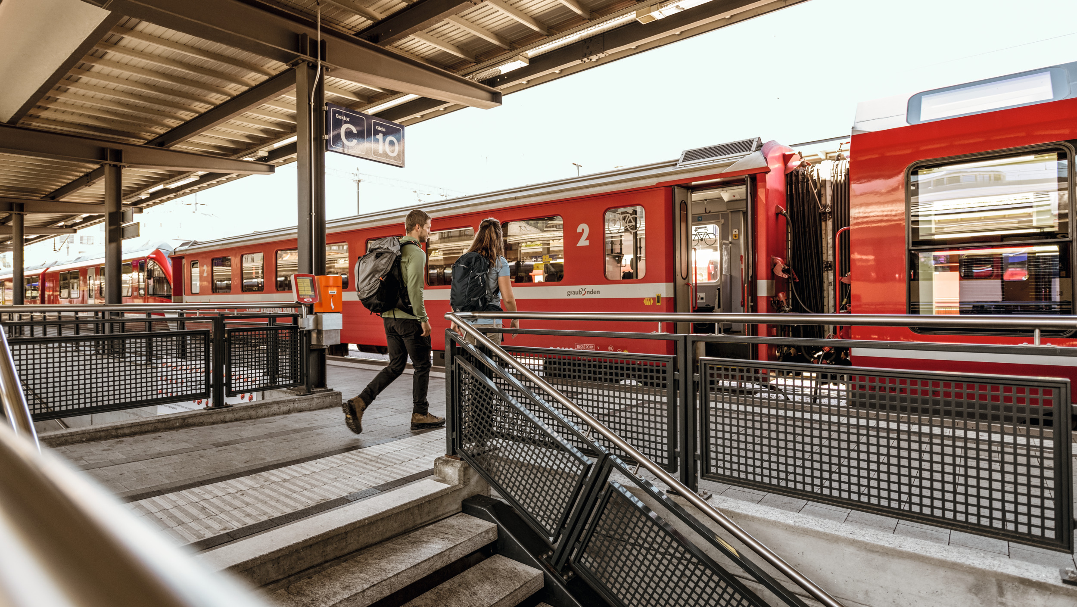
Struktur
Lead bei STV, unterstützt von RDK.
Steering Committee mit STV, RDK, SBB und ST.
Vorschlag Projektleitung: Urs Eberhard (nach Pensionierung).
.

